Slide 1



免责声明：如果本课程内有任何内容侵害了您的权益，请您及时联系我们 潭州教育全球教学服务中心热线：4001567315
Python Web
讲师 :
Which

Slide 2
知识点
JSON
1
CONTENTS
2
前后交互
3
Ajax

Slide 3
第一部分
Josn

Slide 4
JSON 两大方法
JSON.stringify()
Json对象转字符串
JSON.parse()
字符串转JSON对象

Slide 5
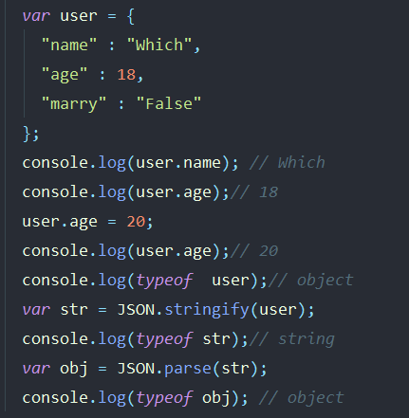
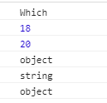
JSON代码贴图
==>

Slide 6
第二部分
前后交互

Slide 7
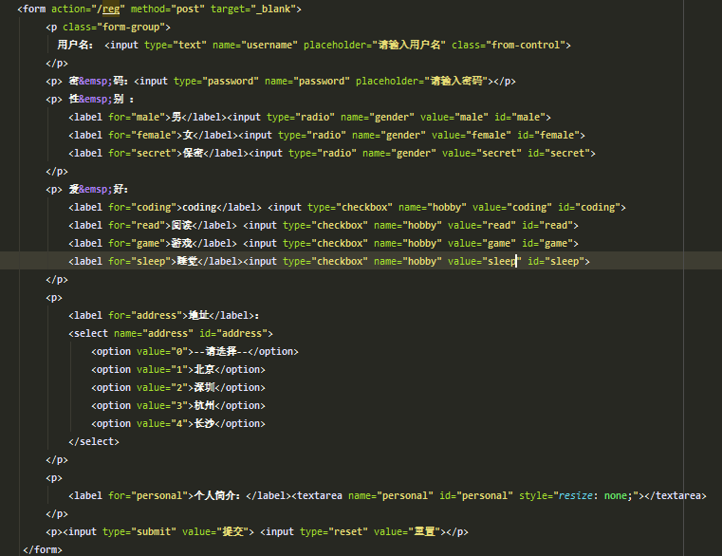
from数据交互代码贴图之前端代码

Slide 8
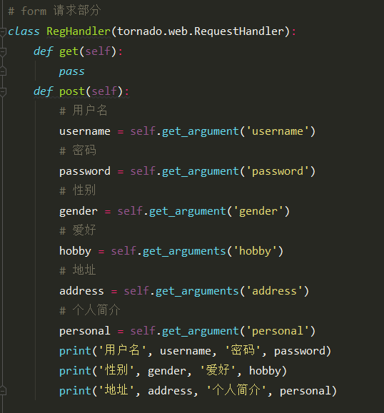
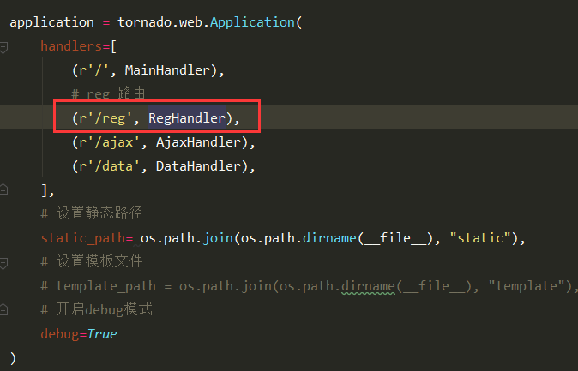
from数据交互代码贴图之后端代码

Slide 9
第三部分
Ajax

Slide 10
Ajax知识点
什么是Ajax
全称 Async JavaScript and XML，是一门异步的加载技术，局部刷新
01
Ajax 怎么用
Ajax分为原生和jQ两种，原生了解，jq掌握
Ajax 功能
02
异步加载，可以在不重载整个网页的前提下，进行局部刷新
03

Slide 11
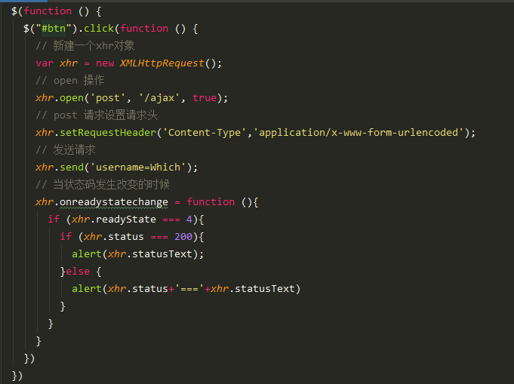
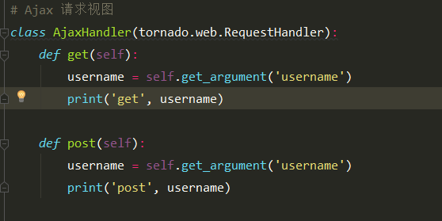
原生Ajax代码贴图
PS:
原生的Ajax,仅用于了解，知道
Ajax底层是通过 XMLHttpRequest 对象创建

Slide 12
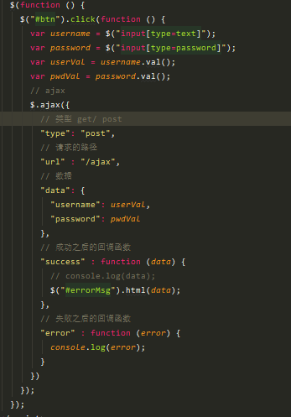
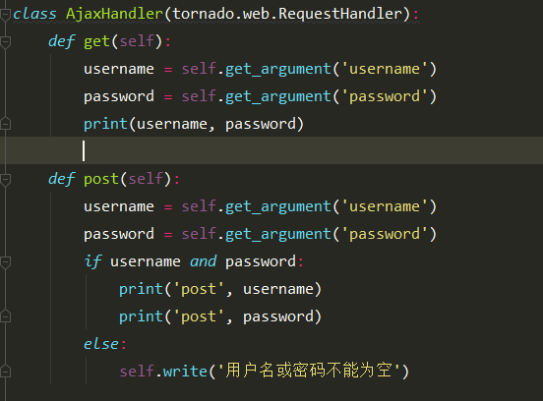
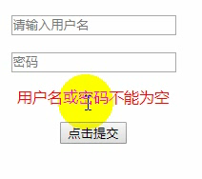
JQ的Ajax

Slide 13
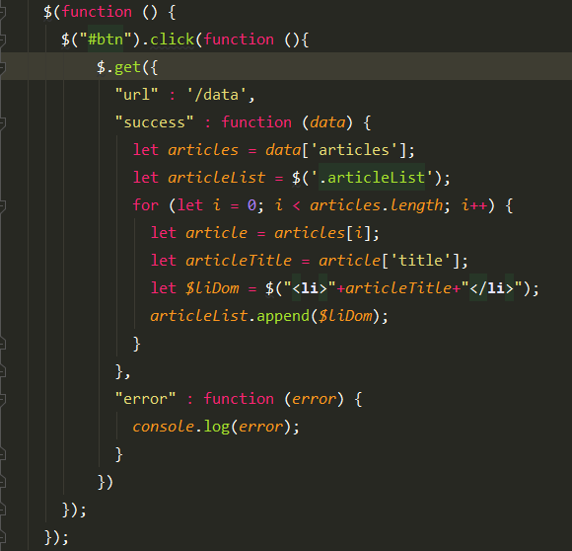
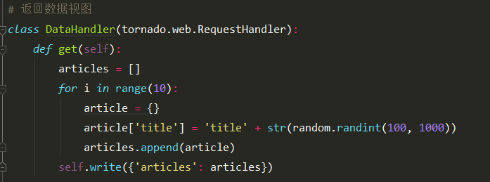
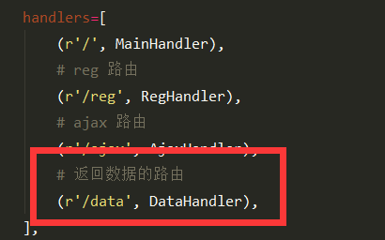
小案例

Slide 14
谢谢

